Slide 1
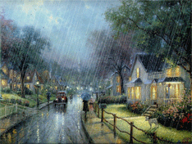
Страна «Глаголия»
Урок-путешествие
русский язык 4 класс
составила учитель
начальных классов
Малышева Е.Л.

Slide 2

Глагол
Что без меня предметы? Лишь названья.
А я приду – всё в действие придёт.
Летит ракета, люди строят зданья,
Цветут сады и хлеб в полях растёт.
Г.Граубин

Slide 3
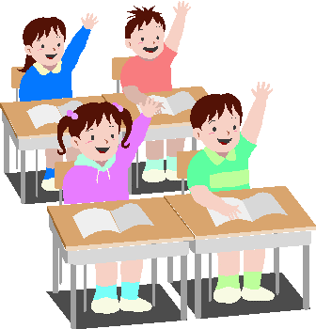
Цели урока
Повторим…
Определим…
Запомним…

Slide 4
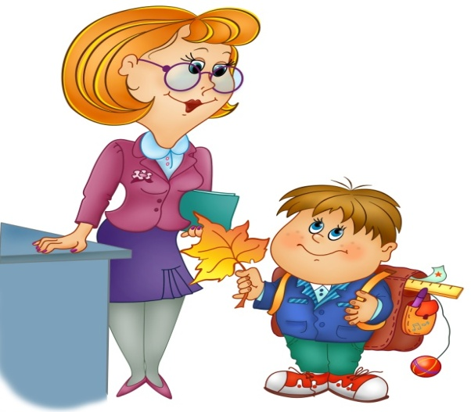
Проверка
Приду – глагол, 1 л., ед. ч.,
придёт – глагол, 3 л., ед. ч.,
летит – глагол, 3 л., ед.ч.,
строят – глагол, 3 л., мн. ч.,
цветут – глагол, 3 л., мн.ч.,
растёт – глагол, 3 л., ед.ч.

Slide 5
Фразеологизмы
Прийти в себя освободить
Развязать руки не унывать
Подвести итог опомниться
Перемывать косточки подружиться
Портить нервы подытожить
Завязать дружбу злословить
Не вешать нос расстраиваться.

Slide 6
Проверка фразеологизмов
Прийти в себя – опомниться;
Развязать руки – освободить;
Подвести итог – подытожить;
Перемывать косточки – злословить;
Портить нервы – расстраиваться;
Завязать дружбу – подружиться;
Не вешать носа – не унывать.

Slide 7
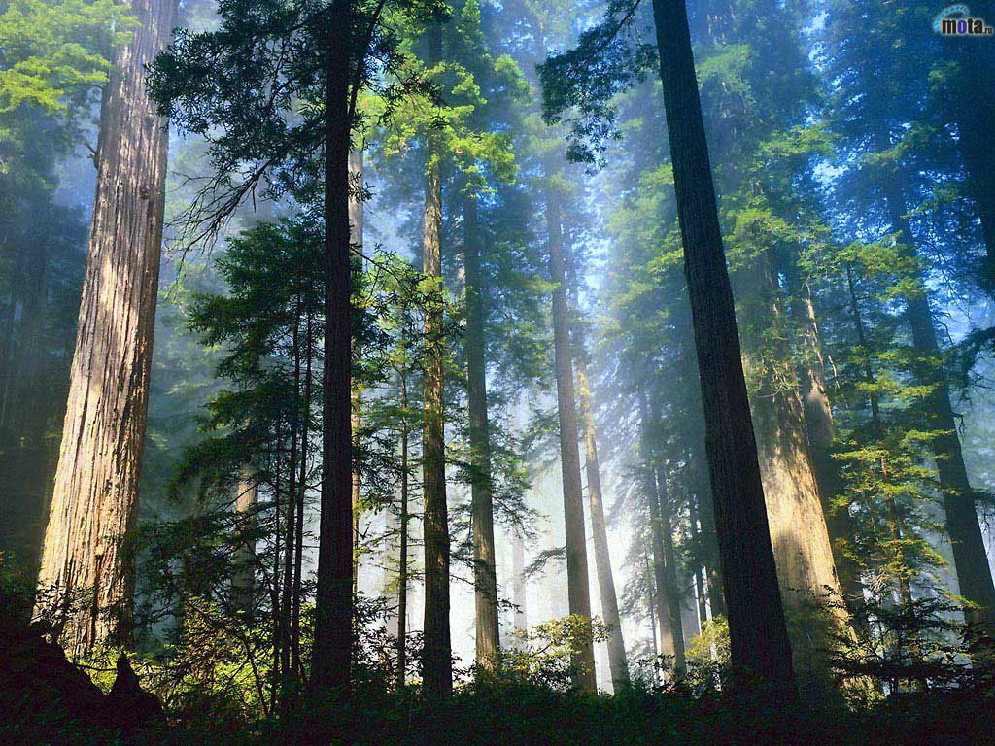
Дополните текст глаголами.
Зелёная земля.
Тайга – самый огромный на земле лес. Царство хвои. Сосны, кедры, пихты и ели. Тяжёлый гул вершин. Унылый скрип обомшелых стволов. Сыро, сумрачно, глухо. Запах прели и стоячей воды. Ни ярких цветов, ни пёстрых бабочек.
(По Н.Сладкову)

Slide 8
Отредактированный текст
Зелёная земля.
Тайга – самый огромный на земле лес. Властвует царство хвои. Растут сосны, кедры, пихты и ели. Звучит тяжёлый гул вершин. Доносится унылый скрип обомшелых стволов. Стало сыро, сумрачно, глухо. Ощущается запах прели и стоячей воды. Не встречается ни ярких цветов, ни пёстрых бабочек.

Slide 9
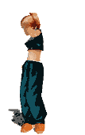
Физкультминутка
«Мы пройдёмся по дорожке»
Чтобы отдохнули ножки,
Мы пройдёмся по дорожке.
Но дорожка не простая –
Нас от парт не отпускает.
Голову тяну к плечу,
Шею я размять хочу.
В стороны разок - другой
Покачаем головой.
Пальцы ставим мы к плечам,
Руки будем мы вращать.
Круг вперёд, другой – вперёд,
А потом наоборот.
Хорошо чуть-чуть размяться.
Снова сядем заниматься.

Slide 10
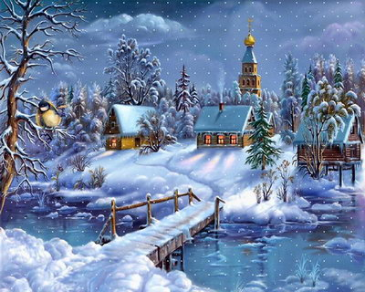
Народные приметы
Туман стоит над лесом
Если дождь крупным станет
Зима лето пугает,
Земля кормит,
а всё равно снег тает.
да и сама есть просит.
– будет дождь, пойдут грибы.
– скоро перестанет.

Slide 11
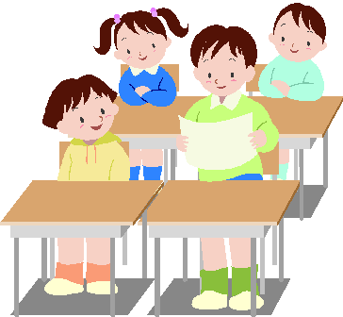
Народные приметы. Проверка
Туман стоит над лесом – будет дождь, пойдут грибы.
Если дождь крупным станет – скоро перестанет.
Зима лето пугает, а всё равно снег тает.
Земля кормит, да и сама есть просит.

Slide 12

Орфостих
Если хочешь твёрдо знать
Как глаголы написать,
То запомни:
Слышать, видеть,
Гнать, терпеть, вертеть, обидеть,
И зависеть, и дышать,
Ненавидеть и держать –
Все спряжения второго.
К ним смотреть
Прибавить слово
Не забудь глагол на – ить,
Кроме брить, ещё стелить,
Грамотеем будешь слыть!

Slide 13
Спряжение глаголов
Стоит (2 спр.), будет (1 спр.), пойдут (1 спр.),
станет (1 спр.), перестанет (1 спр.), пугает (1 спр.),
тает (1 спр.), кормит (2 спр.), просит (2 спр.).

Slide 14
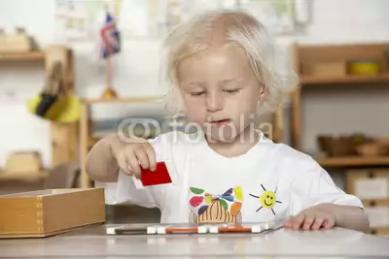
Подведём итог
Я – знаю…
Я - запомню…
Я – смогу…

Slide 15
Спасибо за работу!

